Slide 1
Организация процесса разработки ПО
Ореховский А. Рафиков М. Вавулин Н. Раннев Г.
Санкт-Петербург, 2021

Slide 2
Роли участников проекта:
Ореховский Антон Front-End
Рафиков Мират Back-End
Раннев Георгий Testing
Вавулин Никита Back-End

Slide 3



Создание подписки на изменение курсов валют
Обоснование
Простой функционал, но с несколькими уровнями
Есть роль для каждого участника проекта
Есть данные которые необходимо добывать и проверять
Есть вариативность функционала
Идея
Создать простой инструмент который позволит пользователям оформлять подписку на интересующие их котировки курсов валют. И в случае их изменения получать уведомления на почту.

Slide 4
Методология разработки — канбан
Данный вариант был выбран, так как
Требовалась небольшая рабочая система для данного курса
Одна из подходящих моделей для маленьких команд
Требования могли поменяться
Как работало:
Мы определились с набором технологий
Провели анализ системы и разработали набор требований, который перевели в доски Trello
Непрерывно интегрировали создаваемые наработки

Slide 5
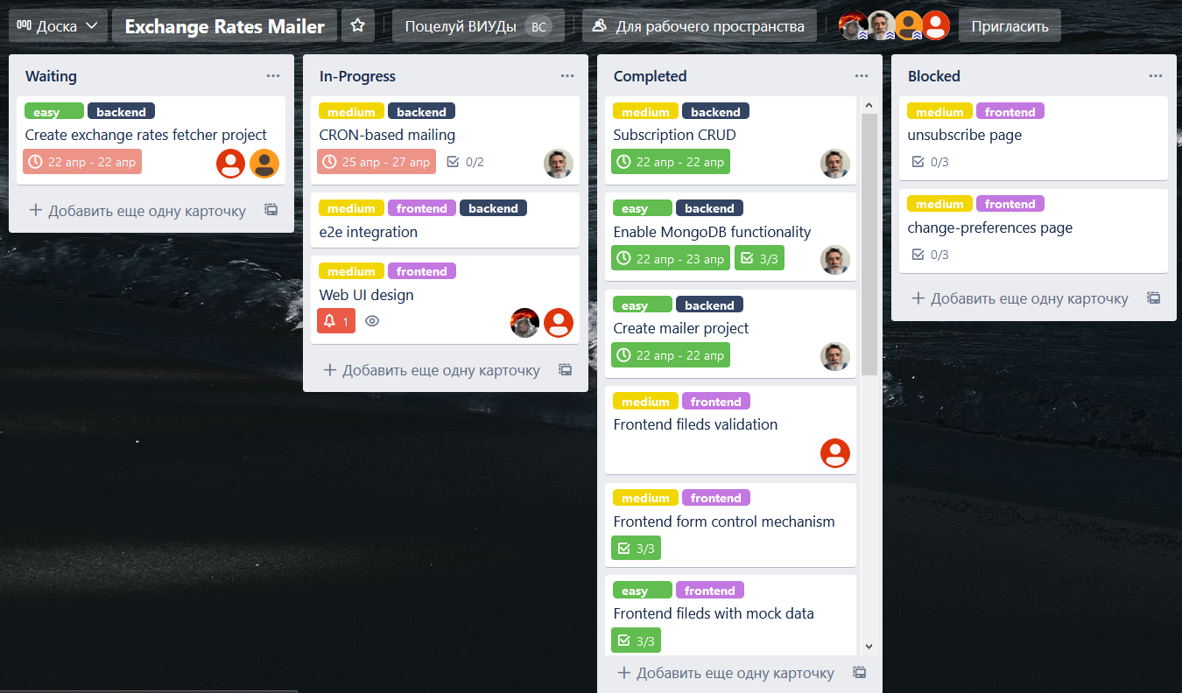
Платформа канбан — Trello

Slide 6
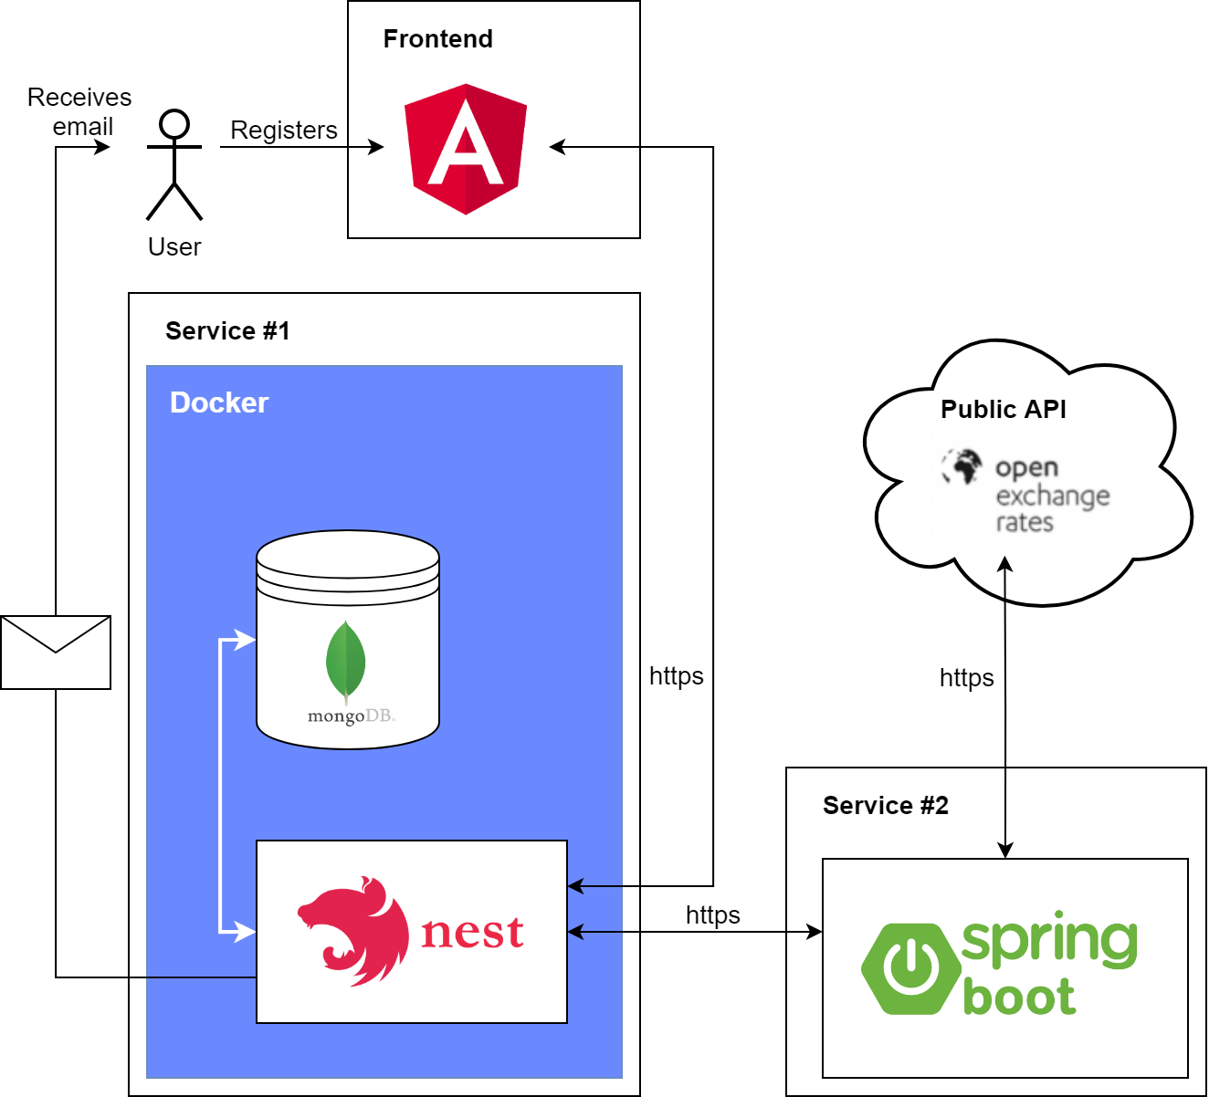

Slide 7
Frontend
Концепция – простое окно, в котором вбиваешь свою почту для подписки на рассылку
Технология реализации – Angular 2+
Данные формы
Почта пользователя
Базовая валюта
Второстепенные валюты

Slide 8



Backend. Service #1
Сервис, сообщающийся с фронтендом. Хранит данные о подписках, занимается почтовой рассылкой курсов валют на основе предпочтений.

Slide 9




Backend. Service #2
Извлечение по открытому API курсов валют и коэффициентов, отправка для Backend. Service #1 сформированного ответа (базовая валюта, коэффициенты для других, которые интересны пользователю)
Используемые технологии:
Разработка
Spring Boot
okhttp
gson
Тестирование
Junit 5
Mockito

Slide 10
Спасибо за внимание!
Команда "Exchange Rates Mailer"
Санкт-Петербург, 2021

